Slide 1
Base de Información - Presentación de Status
Febrero 2019

Slide 2
Agenda
Comercio Ilícito: volumen/incautaciones
Canales de distribución
Modus Operandi del Ilegal

Slide 3
Comercio ilícito por categoría
Evolución del Comercio Ilegal de Cigarrillos en ARG
En 2017 el % de Comercio Ilegal fue del 14.2%, +3.3pp vs 2016
6.7
8.1
10.9
14.2
Fuente: Pack Swap

Slide 4
Evolución Incautaciones de Tabaco - Ene-Dic 2017 vs 2018
2017 = 71.2 Mns - 2018 = 246 Mns !!!
2018:
+245% &
+175Mns
vs 2017!!!
20,5Mns
2018 Promedio Mensual
5.9Mns
2017 Promedio Mensual
@ Mns de unidades de cigarrillos - Fuente: Ministerio de Seguridad de la Nación

Slide 5
Comercio ilícito por categoría
Evolución del Comercio Ilegal de Celulares en ARG
Fuente: AFARTE - * Datos a Noviembre

Slide 6
Comercio ilícito por categoría
Evolución del Comercio Ilegal de Celulares en ARG
Fuente: AFARTE - * Datos a Noviembre

Slide 7
Comercio ilícito por categoría
Evolución del Comercio Ilegal de Celulares en ARG
Fuente: Min. Seg - * Datos a Noviembre

Slide 8
Agenda
Comercio Ilícito: volumen/incautaciones
Canales de distribución
Modus Operandi del Ilegal

Slide 9
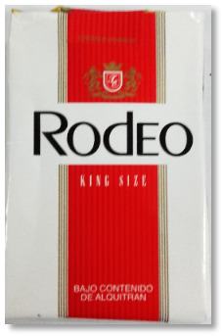
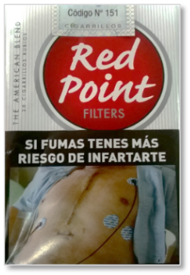

Canales de Distribución
Canales de distribución del Comercio Ilegal de Cigarrillos en ARG
Kiosko 71%
Almacén 22%
Kiosko 75%
Almacén 19%
PDV
PDV
Kiosko 77%
Almacén 13%
PDV
*PDV=Punto de Venta

Slide 10
Agenda
Comercio Ilícito: volumen/incautaciones
Canales de distribución
Modus Operandi del Ilegal

Slide 11
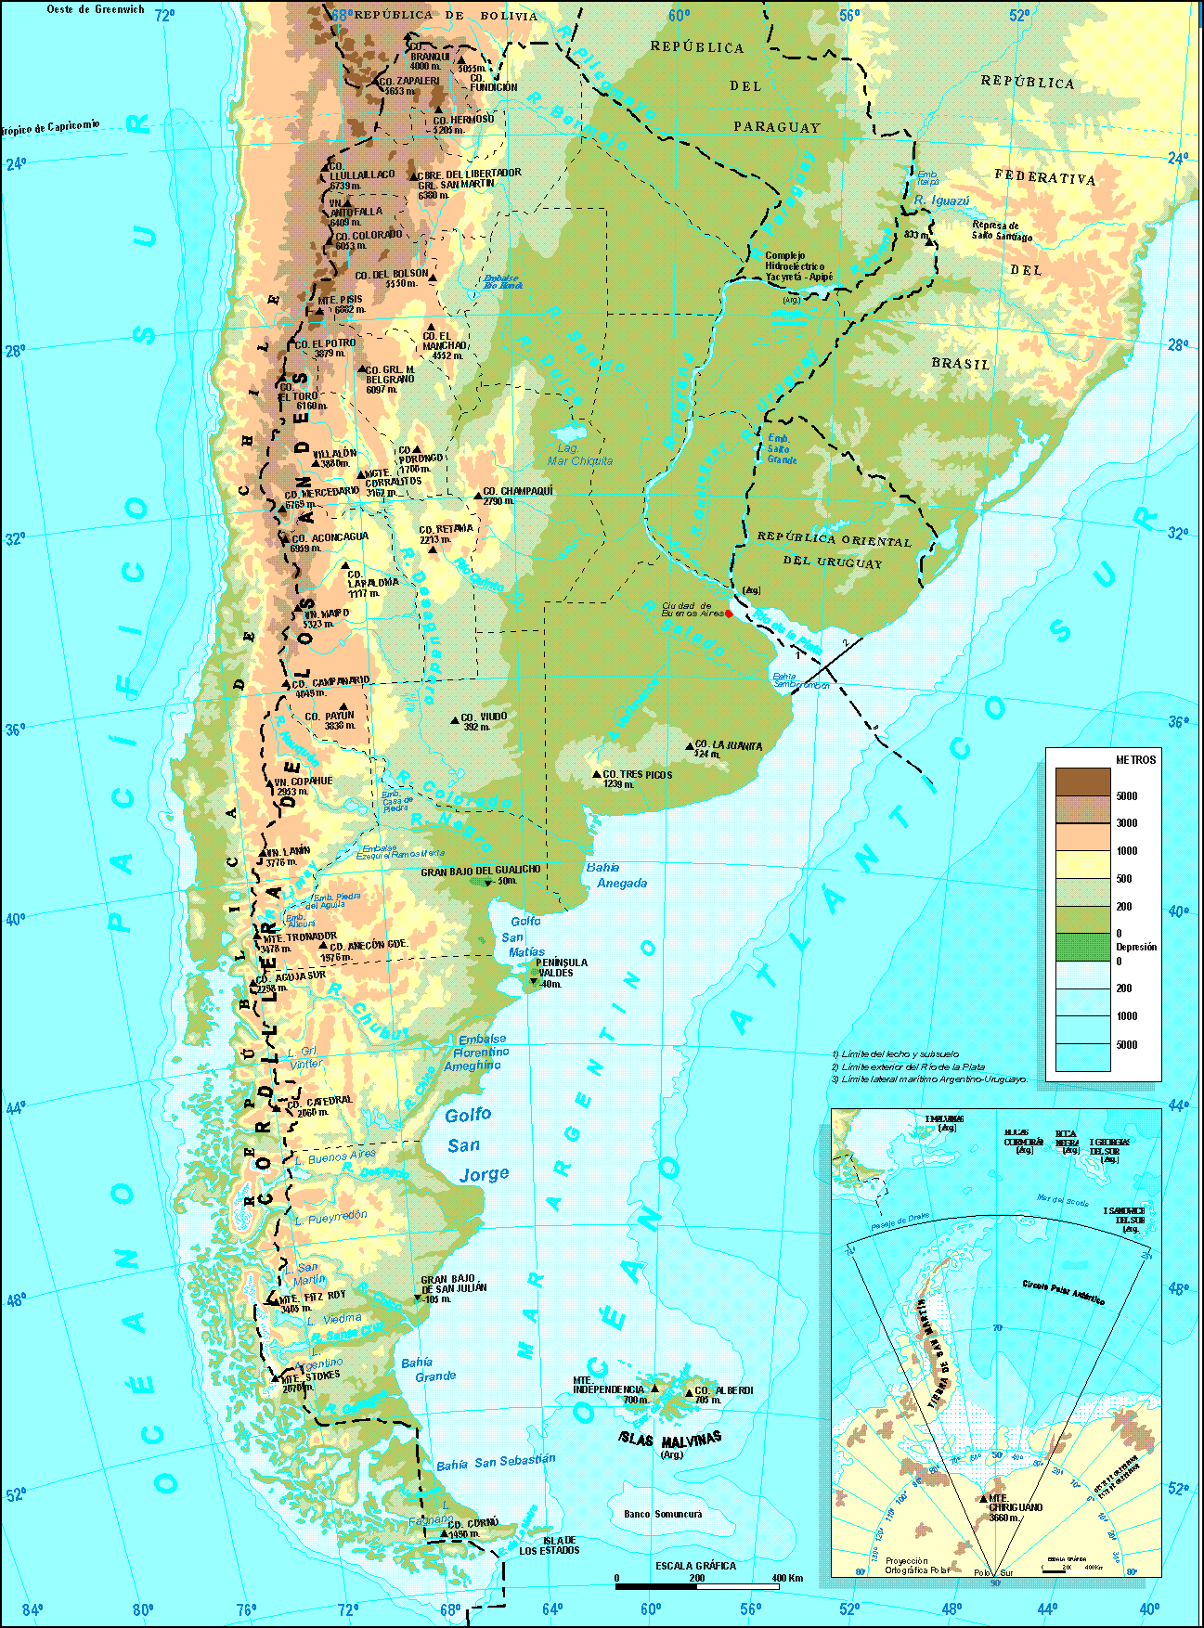
Villazón (B) – La Quiaca (A)
Asunción (P) – Clorinda (A)
Ciudad del Este (P) - Foz do Iguaçu (B) – Puerto Iguazú (A)
Yacuiba (B) – Salvador Mazza (A)
Contrabando: Principales puntos de ingreso del producto ilegal de tabaco
Bermejo (B) - Aguas Blancas (A)
Dionisio Cerqueira (B) – Bernardo de Irigoyen (A)
Encarnación (P) – Posadas (A)
Alberdi (P) – Formosa (A)
Santiago (C) – Mendoza (A)
%
Uruguaiana (B) – Paso de los Libres (A)
Pto Unzué (U) – Colon (A)

Slide 12
Modus Operandi del Ilegal
Rutas de ingreso y canales de distribución del Comercio Ilegal textil en ARG
  Los principales puntos de ingreso de mercadería de contrabando se da por las Aduanas del Norte (Salta, Jujuy, Formosa, Corrientes y Misiones)
  El lugar de origen de estos productos es generalmente Asia
  Bolivia funciona como país de tránsito desde donde ingresan a nuestro país
  En nuestro país también existen talleres clandestinos
  Estos productos se venden en ferias informales (Saladitas) y luego se revende por Internet y en locales comerciales
  La importación por courriers si bien hoy no es un problema serio, tiene el potencial de serlo a futuro

Slide 13
MUCHAS GRACIAS!

